Slide 1
Основы современных операционных систем Лекция 21
Сафонов Владимир Олегович
Профессор кафедры информатики,
Заведующий лабораторией Java-технологии
мат-мех. факультета СПбГУ
Email: vosafonov@gmail.com
Сайт лаборатории: http://polyhimnie.math.spbu.ru/jtl

Slide 2
Системы ввода-вывода
Аппаратура ввода-вывода
Интерфейс приложений для ввода-вывода
Подсистема ввода-вывода в ядре ОС
Преобразование запросов на ввод-вывод в аппаратные операции
Производительность систем ввода-вывода

Slide 3
Аппаратура для ввода-вывода
Многообразие устройств ввода-вывода
(HDD, streamers, flash, ZIP drives, JAZ drives, optical drives, DVD, Blu-Ray, etc.)
Общие концепции
Порт
Шина (bus) - цепочка устройств прямого доступа
Контроллер (host adapter)
Устройства управления командами ввода-вывода
Устройства имеют адреса, используемые:
Командами непосредственного ввода-вывода
Командами ввода-вывода, отображаемого в память

Slide 4
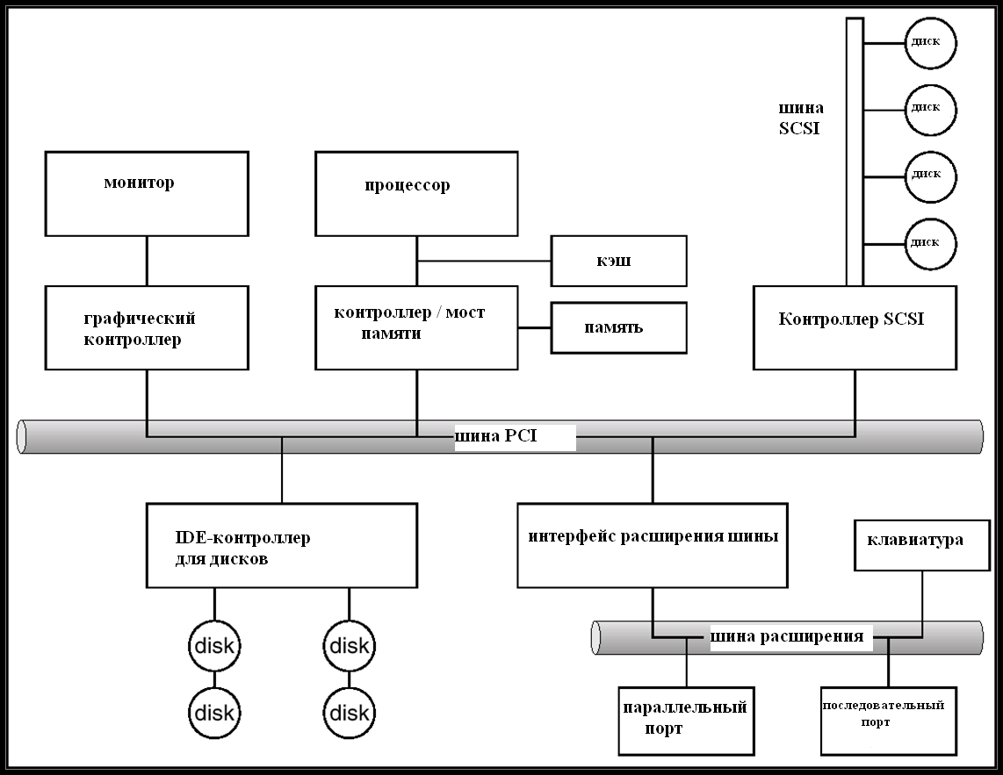
Типовая структура шины ПК

Slide 5
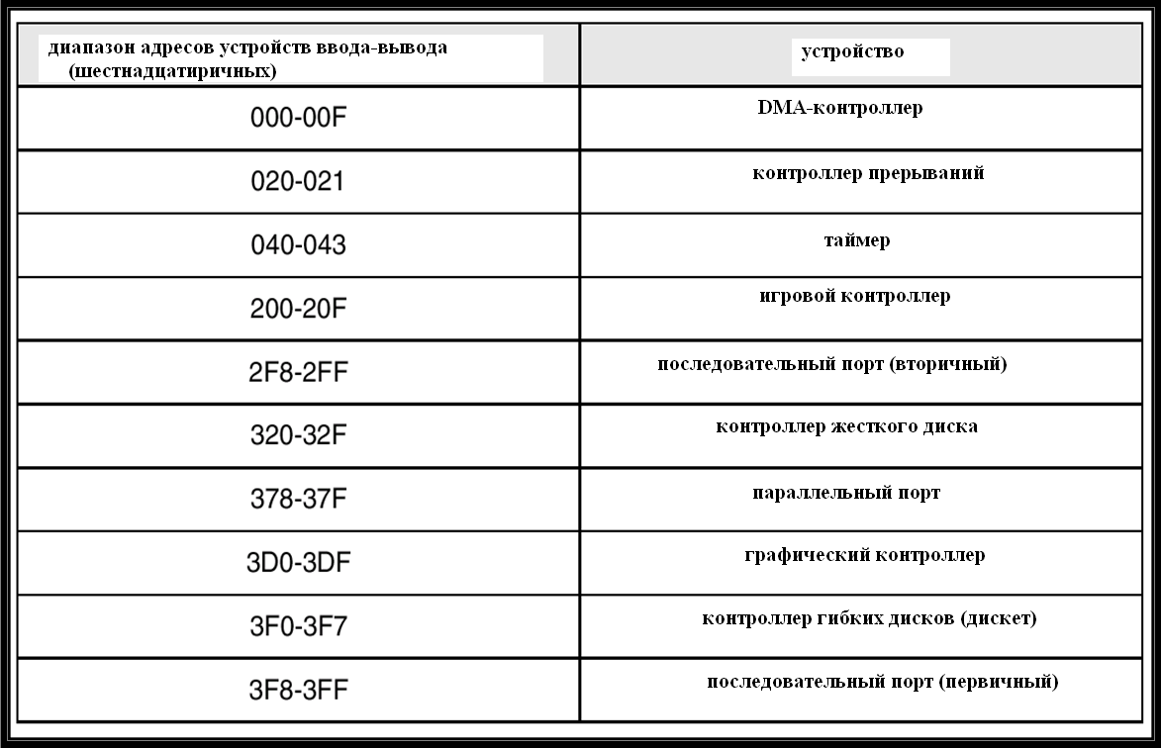
Расположение портов для устройств на ПК (частично)

Slide 6
Опрос устройств (polling)
Определяет состояние устройства
command-ready
busy
error
Цикл busy-wait ожидания ввода-вывода с устройством

Slide 7
Прерывания
Линия запросов на прерывания переключается устройством ввода-вывода
Обработчик прерываний получает сигнал о прерывании
Сигнал может быть замаскирован (maskable), чтобы игнорировать или задержать прерывание
Вектор прерываний – используется с целью переадресовки прерывания для обработки соответствующим обработчиком (handler)
Основан на приоритетах
Не маскируемый

Slide 8
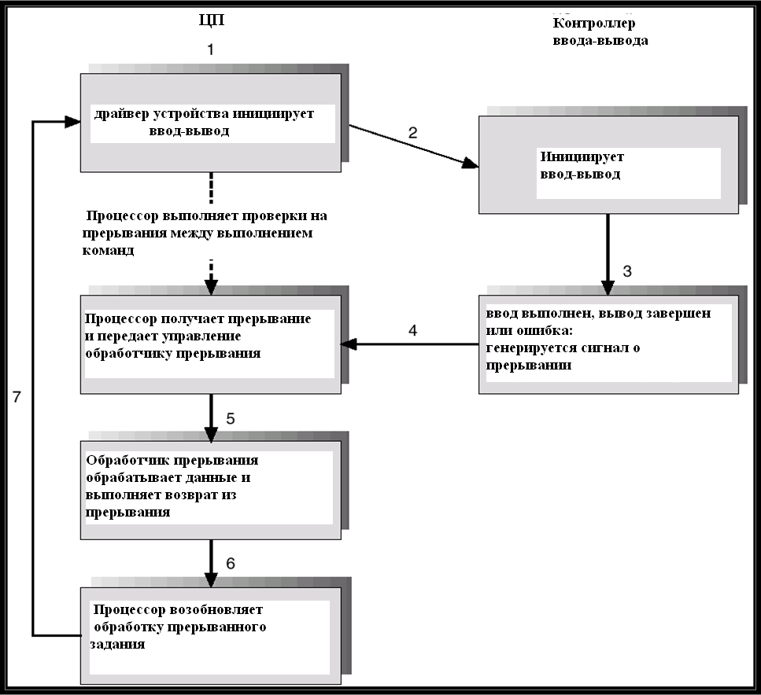
Цикл ввода-вывода, управляемого прерываниями

Slide 9
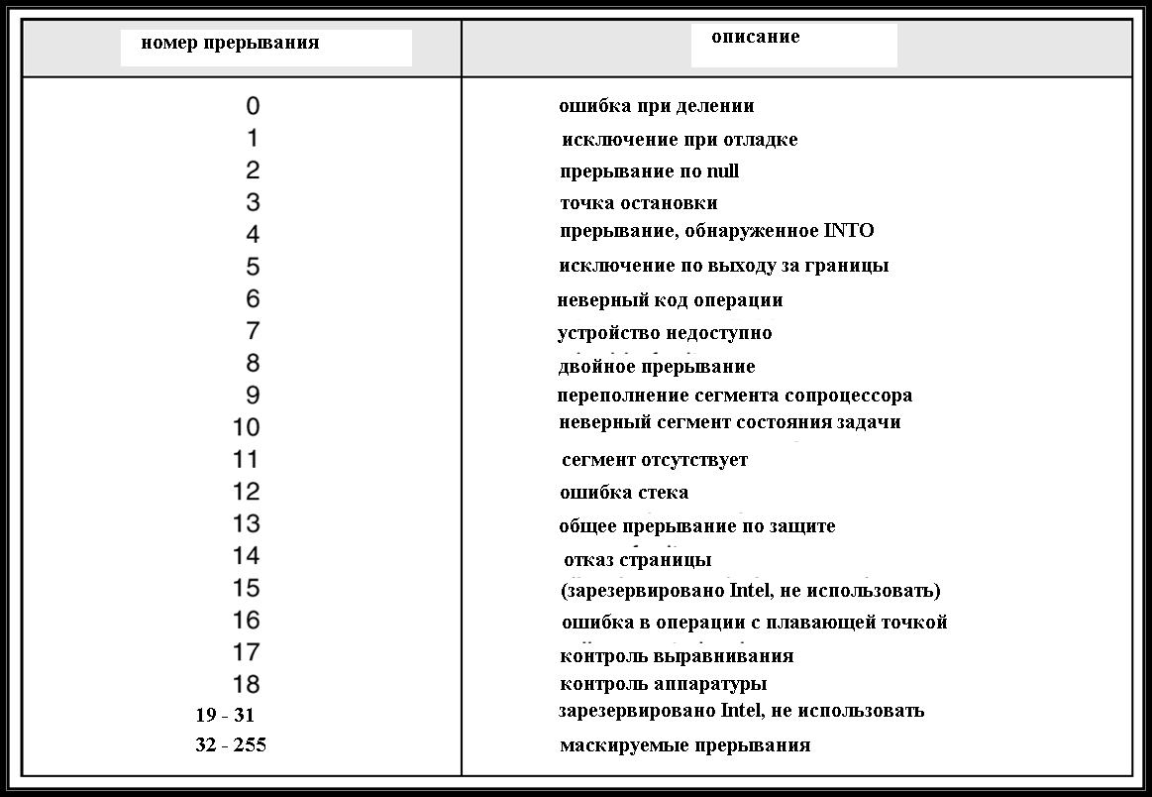
Вектор прерываний (событий) в процессоре Intel Pentium

Slide 10
Прямой доступ к памяти (Direct Memory Access)
Используется с целью избежать программируемого ввода-вывода для больших пересылок данных
Требует специальной аппаратуры –
DMA-контроллера
Позволяет избежать участия процессора в пересылках больших объемов данных непосредственно между устройством ввода-вывода и памятью

Slide 11
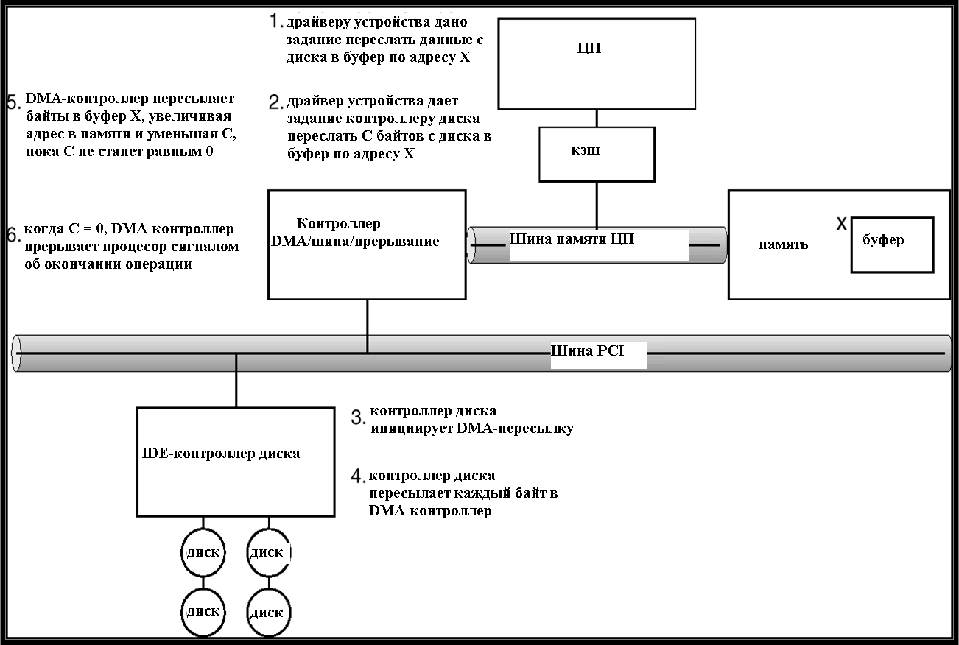
Процесс выполнения DMA (Direct Memory Access)

Slide 12
Программный интерфейс ввода-вывода
Системные вызовы для ввода-вывода инкапсулируют поведение устройств ввода-вывода в общих (generic) классах
Уровень драйвера устройства скрывает различия между контроллерами ввода-вывода от ядра ОС
Устройства различаются по многим параметрам:
Работа с потоками символов или с блоками
Последовательный или прямой доступ
Разделяемое или специализированное
По скорости выполнения операций
Чтение/запись, или только чтение, или только запись

Slide 13
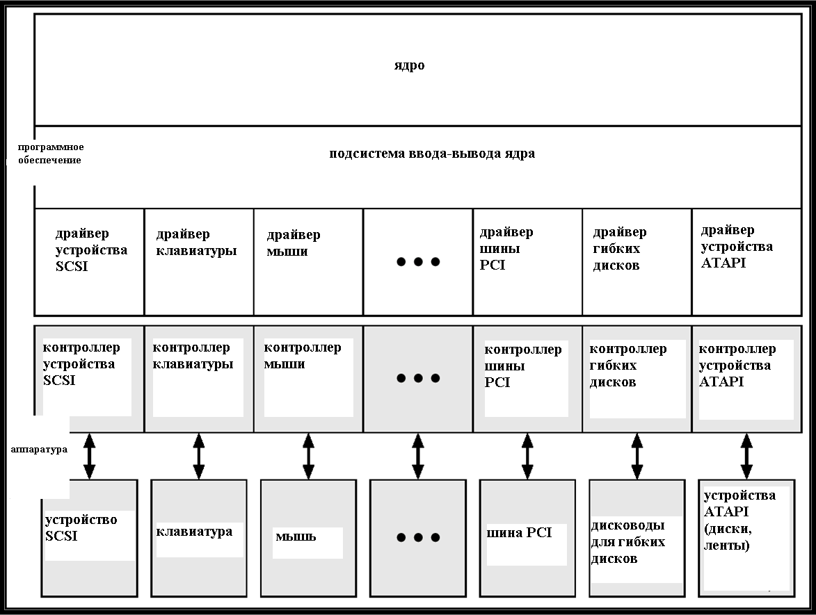
Структура модулей ввода-вывода в ядре

Slide 14
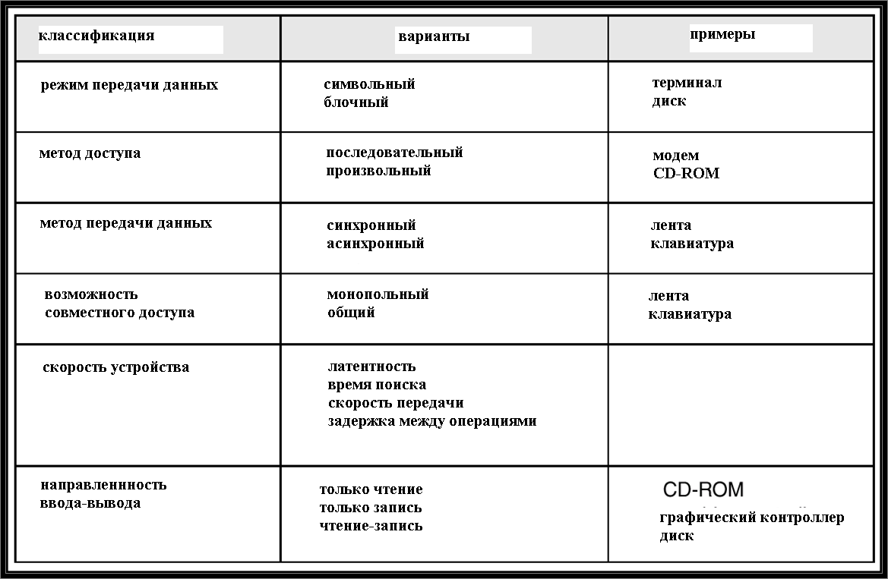
Характеристики устройств ввода-вывода

Slide 15
Блочные и символьные устройства
Блочные устройства – устройства управления дисками
Команды: read, write, seek
Чистый (raw) ввод-вывод или доступ к файловой системе
Возможен доступ к memory-mapped - файлу
Символьные устройства – клавиатуры, мыши, последовательные порты
Команды: get, put
Библиотеки верхнего уровня допускают построчное редактирование

Slide 16
Сетевые устройства
Существенно отличаются от блочных и символьных; имеют свой собственный интерфейс
Unix и Windows NT/9i/2000 включают сокетный интерфейс
Отделяет сетевой протокол от сетевой операции
Включает функцию select
Различны по подходам к реализации (конвейеры - pipes, FIFO, потоки, очереди, почтовые ящики)

Slide 17
Часы и таймеры
Поддерживают информацию о текущем времени, прошедшем (elapsed) отрезке времени, таймере
Если программируемые интервалы времени используются для работы с таймером – периодические прерывания
ioctl (UNIX) – поддерживает работу с часами и таймером

Slide 18
Блокируемый (синхронный) и не блокируемый (асинхронный) ввод-вывод
Блокируемый – процесс задерживается, пока ввод-вывод не закончится
Прост для использования и понимания
Недостаточен для некоторых применений
Не блокируемый – возврат из системного вызова для ввода-вывода происходит по мере доступности информации
Пользовательский интерфейс для копирования данных (буферизация)
Реализация с помощью многопоточности (multi-threading): ввод-вывод выделяется в отдельный поток
Быстрый возврат с числом байтов, фактически прочитанным или записанным
Асинхронный – процесс исполняется одновременно с выполнением ввода-вывода
Сложен в использовании
Подсистема ввода-вывода генерирует сигнал в процессе после завершения ввода-вывода

Slide 19
Подсистема ввода-вывода в ядре ОС
Планирование
Упорядочение запросов на ввод-вывод в очередях к каждому устройству
Буферизация – запись данных в память в процессе передачи между устройствами
Для балансировки устройств с разными скоростями
Чтобы справиться с несоответствием размера данных для работы с устройством
Для поддержки “семантики копирования”

Slide 20
Подсистема ввода/вывода в ядре ОС
Кэширование – быстрая память, в которой хранится копия данных
Всегда только копия
Ключ к повышению производительности
Буферизация ввода-вывода (spooling) – задержка вывода на устройство
Если устройство может обработать только одну операцию в каждый момент
Например, печать
Резервирование устройства – обеспечение монопольного доступа к устройству
Системные вызовы для размещения и освобождения
Контроль отсутствия тупиков (deadlocks)

Slide 21
Обработка ошибок
ОС поддерживает восстанавление информации после чтения с диска, недоступности устройства, временных сбоев при записи
В большинстве случаев возвращается номер (код) ошибки, в случае, если запрос на ввод-вывод завершается неудачно
В системных журналах хранится информация об обнаруженных проблемах

Slide 22
Структуры данных в ядре ОС
В ядре хранится информация о состоянии для компонент ввода-вывода, включая таблицы открытых файлов, сетевых соединений, состояние символьных устройств
Очень большое число сложных структур данных для контроля буферов, распределения памяти и др.
Многие из них используют объектно-ориентированные методы и передачу сообщений для реализации ввода-вывода

Slide 23
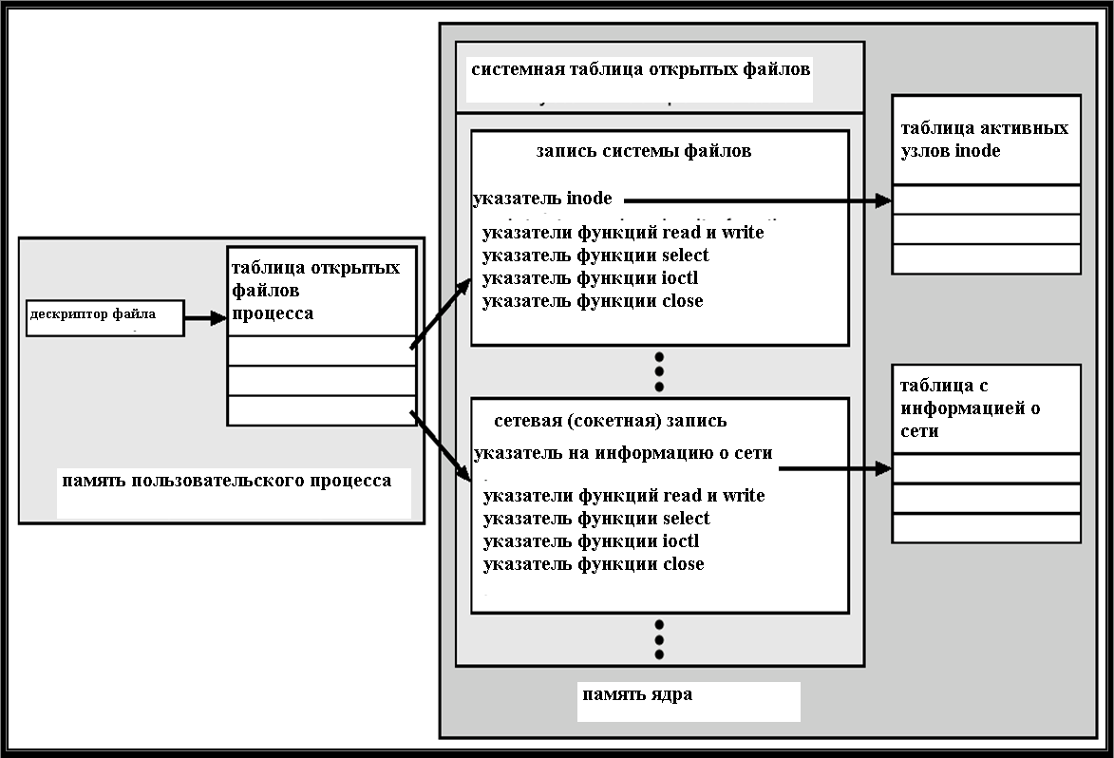
Структура модулей ввода-вывода в ядре UNIX

Slide 24
Запросы ввода-вывода на аппаратные операции
Рассмотрим процесс чтения из дискового файла:
Определение устройства, на котором хранится файл
Трансляция имени в представление устройства
Физически считанные данные с диска в буфере
Данные становятся доступными для запросившего их процесса
Управление возвращается процессу

Slide 25
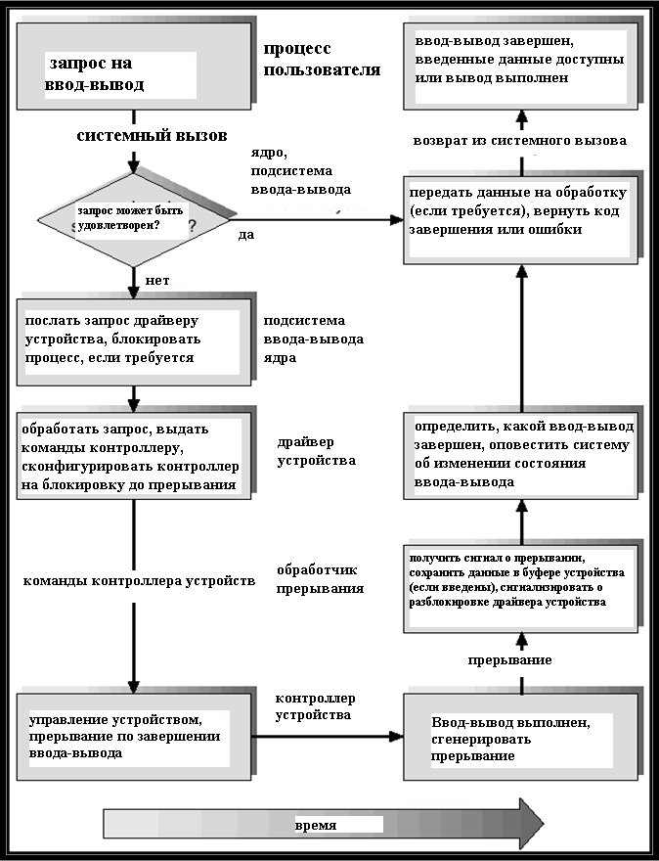
Жизненный цикл запроса на ввод-вывод

Slide 26
Производительность
Ввод-вывод – важный фактор в производительности системы:
Требует от процессора исполнения драйвера устройства - кода уровня ядра ОС
Контекстные переключения, связанные с прерываниями
Копирование данных
Особенно напряженным является сетевой трафик

Slide 27
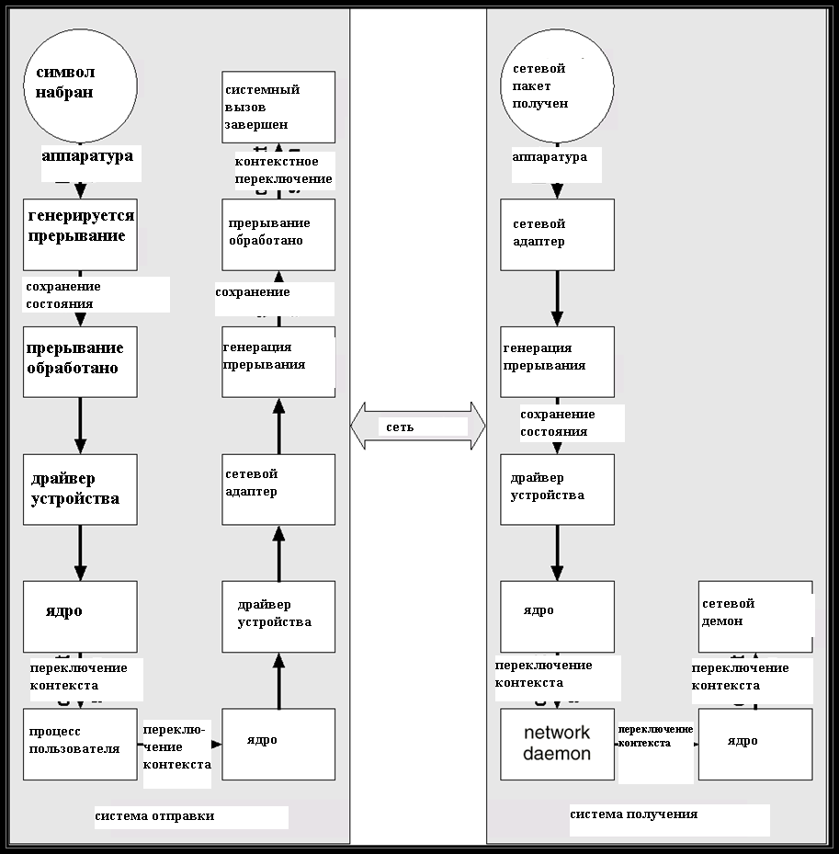
Взаимодействие между компьютерами

Slide 28
Улучшение производительности
Сократить число контекстных переключений
Сократить объем копирования данных
Сократить число прерываний, используя большие переходы, интеллектуальные контроллеры, опрос устройств
Использовать DMA (Direct Memory Access)
Сбалансировать нагрузку на процессор, память и шину и производительность ввода-вывода с целью повышения суммарной производительности

Slide 29
Q & A
Вопросы и ответы

